Slide 1
В окончательном варианте я бы не хотел видеть какой-либо рекламы на сайте;
Что делать мне в будущем с последующей поддержка сайта или частичной сменой контента?; +
Шрифты и дизайн в целом – только то что в открытом доступе; +
Версия для смартфонов (приоритетная), планшетов, мониторов; +
Первоначально 3 страницы (main, clients, candidates); +
Необходимо оставить опцию увеличения страниц и опций в будущем; +
Настроить оптимизацию SEO (индексация сайта);
Подключить и настроить “Яндекс.Метрика”;
Подключить и настроить “Google.Analytics”;
Настроить cookie;
Оптимизировать время загрузки сайта (mobile, desktop);
Внедрить ознакомление кандидатов с GDPR / 152-ФЗ. (согласие на обработку персональных данных;
Настроить функцию отправки резюме;
Настроить автоматический ответ тем кто будет отправлять резюме;
“Обыграть” доступность информации на сайте как для англоязычных пользователей, так и для русскоязычных;
На сайте кроме профильных материалов не должно быть никакой другой рекламы, ссылок и другой информации не имеющей отношение к работе агентства;

Slide 2


Первая страница при заходе на сайт (что человек сразу видит):
Первая строка с логотипом и меню остается неподвижной при прокрутке сайта вниз. Логотип, название и значок меню конечно должны быть ровными по горизонтали.
Основной фон приблизительно сине-белым. Желательно, чтобы буквы были белыми на тепло-синем фоне.
Шрифт необходимо подобрать из существующих бесплатных. Необходимо выбрать и согласовать заранее.
На этой странице 2 кнопки – они должны быть “элегантно” выделены. Желательно оставить предложенные овалы (по форме)
Логотип выбран следующий – (ниже) – он и будет расположен в “шапке” СЛЕВА которая остается неподвижной при прокрутке вниз. Логотип доступен во всех необходимых форматах.
Tech Talent Recruitment
in Russian Federation
Supporting Clients to find best available Tech Talents in Russia.
I am a Client
I am a Candidate
Helping Candidates to discover new opportunities for further development.
We Russia based Tech Recruitment agency that purely focused on digital talent acquisition and attraction (search and selection?). We giving our best in supporting companies of any size with best Russian tech / web / IT specialist.

Slide 3
onClick(menu):
При нажатии кнопки выпадающего меню выходят интерактивные ссылки:
CLIENTS
CANDIDATES
CONTACTS
IGR Solutions
Tech Talent Recruitment
in Russian Federation
Supporting Clients to find best available Tech Talents in Russia.
I am a Client
I am a Candidate
Helping Candidates to discover new opportunities for further development.
We Russia based Tech Recruitment agency that purely focused on digital talent acquisition and attraction (search and selection?). We giving our best in supporting companies of any size with best Russian tech / web / IT specialist.
1
Our prime and only focus - software engineers (IT specialists) search and selection within Russian Federation for International Companies. We based in Russia and well aware of current situation with IT talents availability.
Submit a Vacancy
Better and thorough description of your needs (in-depth position description) will let us make the search faster and at the best quality to exactly match your needs.
2

Slide 4
Страница I am a Client и
Заказ на сотрудника:
Заказчик пишет в поля информацию о себе.
Заказчик прикрепляет файл (например Должностную Инструкцию) посредством нажатия кнопки choose a file (выбрать файл)
Заказчик нажимает кнопку Submit a Vacancy и отправляет всю информацию.
При этом, вся информация должна быть собрана и отправлена на почту.
Поля кнопки – Brief description должны быть немного расширены (на одну строку вниз) при этом количество вмещаемых символов должно быть не менее 250.
При нажатии гиперссылки - Privacy Policy – в браузере открывается документ в формате PDF на русском и английском языках описывающий выдержки из ФЗ-152 и затрагивающих отношение Кадрового Агентства и Заказчика, отправляющего данные, которые он загружает на этой странице. (сам документ будет предоставлен)
IGR Solutions
Please let us know more about yourself and persons you would like to hire and we back to you within 12 hours
Your name
Company
Your e-mail
Your phone
Brief description
Attach a job spec choose a file
Submit a Vacancy
By clicking “Submit a Vacancy” button you agree to our Privacy Policy

Slide 5
Страница I am a candidate и Загрузка резюме
Кандидат заполняет поля.
Кандидат прикрепляет свое резюме посредством нажатия кнопки choose a file (выбрать файл).
Кандидат нажимает кнопку Submit resume и отправляет всю информацию.
При этом, вся информация должна быть собрана и отправлена на почту.
При нажатии гиперссылки - Privacy Policy – в браузере открывается документ в формате PDF на русском и английском языках описывающий выдержки из ФЗ-152 и затрагивающих отношение Кадрового Агентства и Заказчика, отправляющего данные, которые он загружает на этой странице. (сам документ будет предоставлен)
IGR Solutions
Please upload your resume. We will immediately contact you If your skills will match the job specification requirements
Your name (optional)
Your e-mail (optional)
Your phone (optional)
Brief description (optional)
Attach your resume choose a file
Submit resume
By clicking “Submit a resume” button you agree to our Privacy Policy

Slide 6
Последняя страница:
Первая
IGR Solutions
Tech Talent Recruitment
in Russian Federation
Supporting
Contact
info@igr-solutions
+ 7.965.179.6128
Lenina street, ***
© 2010 – 2021 IGR solutions.
Registered number 1105262009720
Tax number 5262257620

Slide 7
Our prime and only focus - software engineers (IT specialists) search and selection. Better and thorough description of your needs (in-depth position description) will let us make the search faster and at the best quality to exactly match your needs. We are not limited by location and you will be offered best available IT talents from Russia.
We based in Russia and well aware of current situation with IT talent.
We sinserely belive that People is the main assett of any company …
We specialize in Software engineering, IT architecture, Cloud infrastructure and Digital Transformation.
We are IT specialist recruitment agency …we are based in Russia, have in-depth understanding of local market…
Whaterevr you are looking individual or a team
It recruitment specialists…
Clients

Slide 8
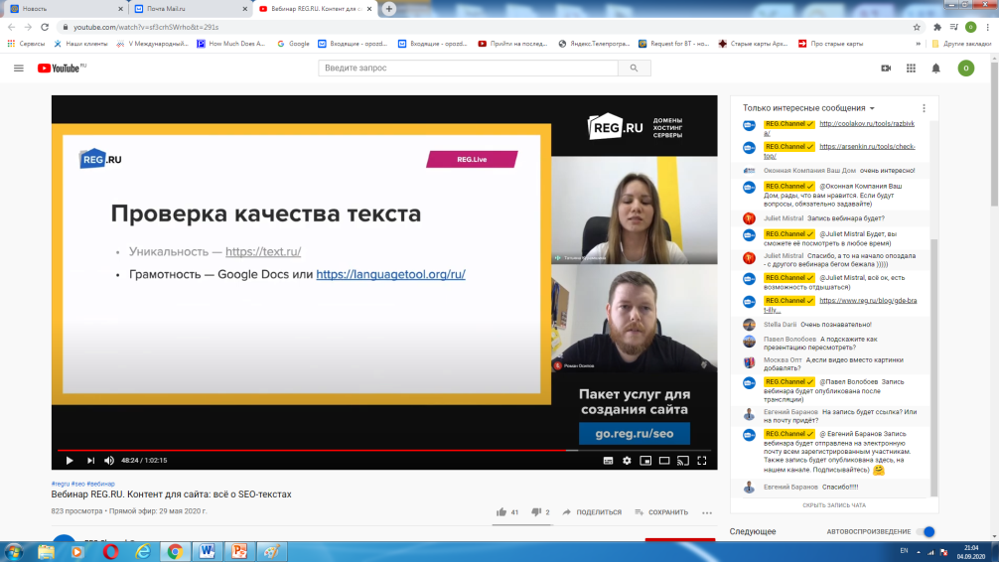
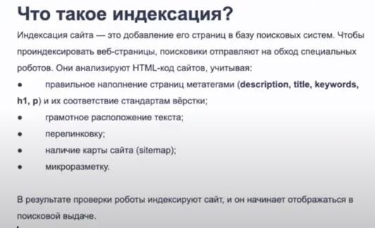
SEO –
Спросить Найджела, Марка, Френка и других – как бы они задали поисковый вопрос о найме программистов в России – какие бы слова использовали в поисковых системах Google и т.д.
Список запросов который может забивать ЦА (целевая аудитория)
Текстовый контент – очень важен – КЛЮЧЕВЫЕ СЛОВА!
Текст нужно писать под ЗАПРОСЫ ПОЛЬЗОВАТЕЛЕЙ.
(Russian Programmers, WEB developers, ……)
Ускорение процесса индексации - Добавить сайт в Google Search Console.
Ускорение процесса индексации - Добавить сайт в Яндекс. Вебмастер.
Как проиндексировать сайт?
https://topvisor.com/ru/#
Цель – миссия – указать на сайте.
Семантическое ядро и его кластеризация – список всех запросов
Title and H1

Slide 9
Technology
Engineering
Life Science
Supporting companies with best Russian tech specialist
Careful celection…
Bringing skilled people with great companies to build the future of our universe

Slide 10
Candidates
Our prime and only focus - software engineers (IT specialists) search and selection for the projects

Slide 11
SEO – продвижение сайта и его поиск в поисковых системах
Стоит указать в title все входящие слова в поисковый запрос (синонимы, спектральные слова).
В заключение хотелось бы отметить, что для достижения успеха необходимо тщательно тестировать свой сайт. Причём начинать можно и нужно еще до запуска
в котором приведены результаты анализа «силы» параметров, влияющих на попадание сайта в топ выдачи поисковой системы.
Матрикснет
SEO - аналитика

Slide 12
Technology
Engineering
Life Science
Bringing skilled people with great companies to build the future of our universe

Slide 13
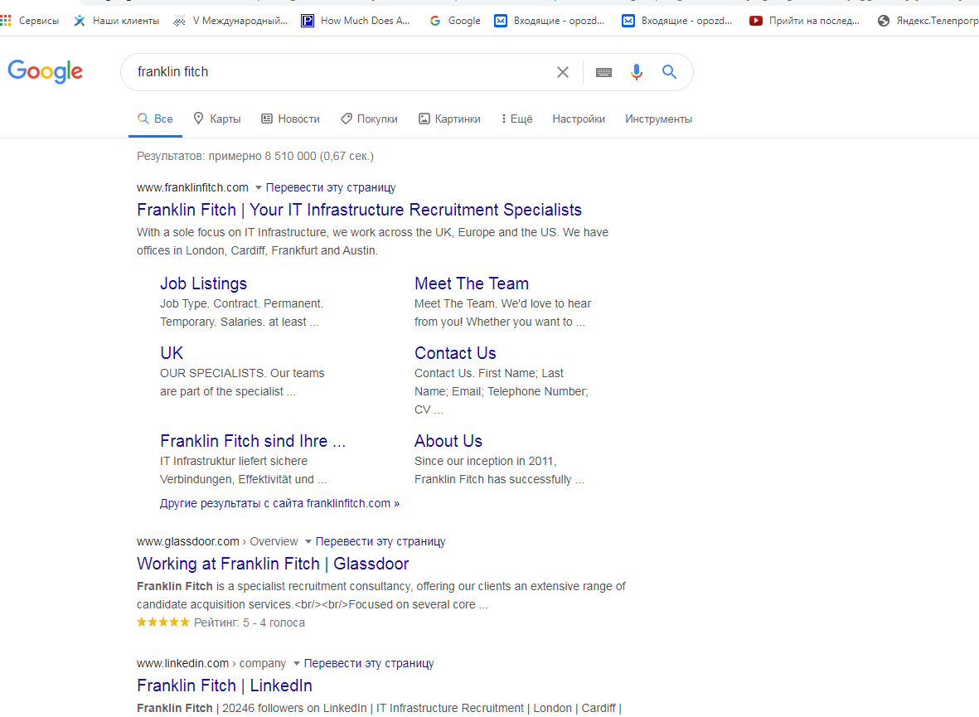
Настроить автоматический ответ и лого (как у KALE)

